Slide 1




Slide 2
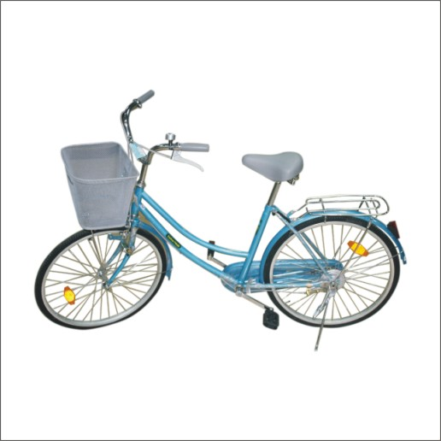

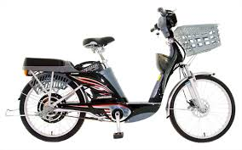
1. Đây là gì ?
HẾT GIỜ
1
2
3
4
5
6
7
8
9
10
ĐÁP ÁN: XE ĐẠP ĐIỆN

Slide 3
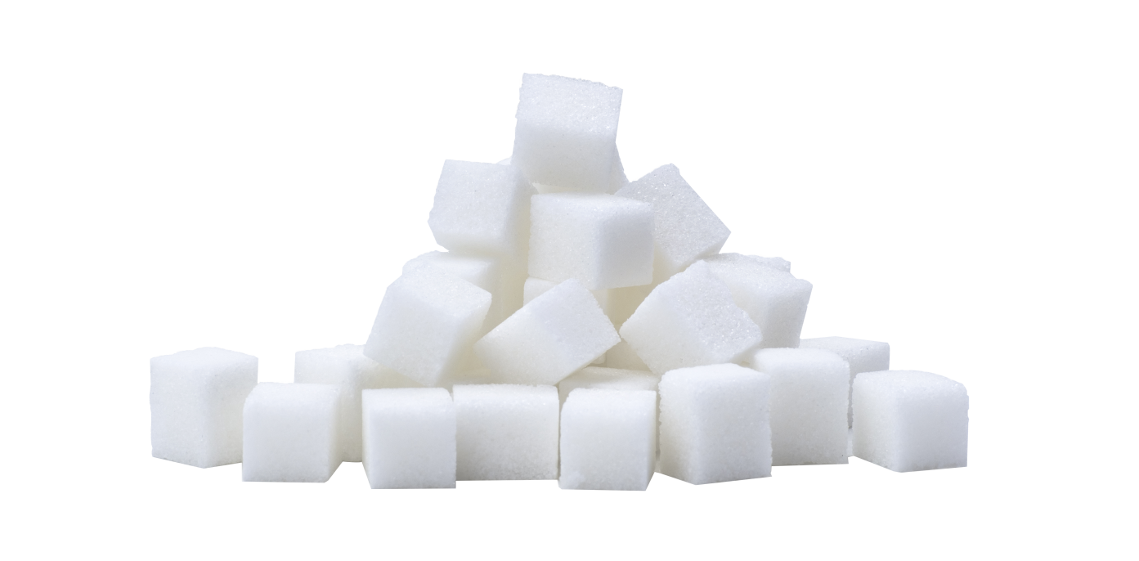


2. Đây là gì ?
HẾT GIỜ
1
2
3
4
5
6
7
8
9
10
ĐÁP ÁN: ĐƯỜNG KHÔNG
ĐƯỜNG HÀNG KHÔNG

Slide 4

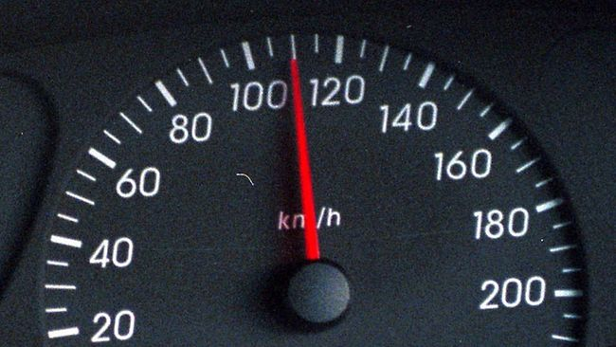
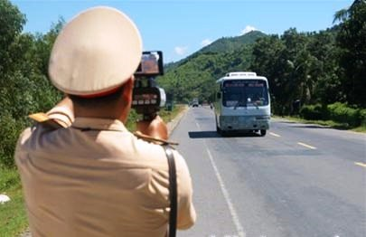
3. Đây là gì?
HẾT GIỜ
1
2
3
4
5
6
7
8
9
10
ĐÁP ÁN: BẮN TỐC ĐỘ

Slide 5
4. Đây là gì ?
HẾT GIỜ
1
2
3
4
5
6
7
8
9
10
0
1
2
3
4
5
6
7
8
9
ĐÁP ÁN: NGÃ TƯ

Slide 6
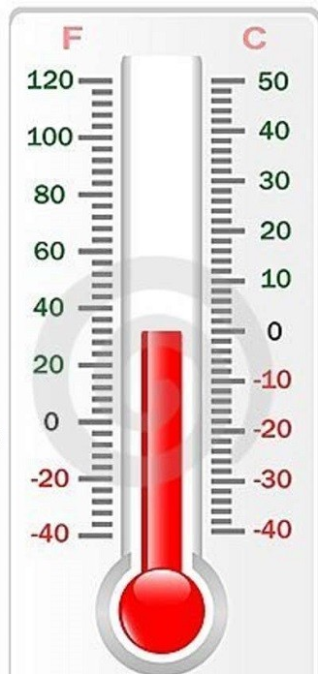
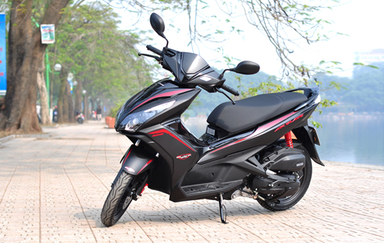
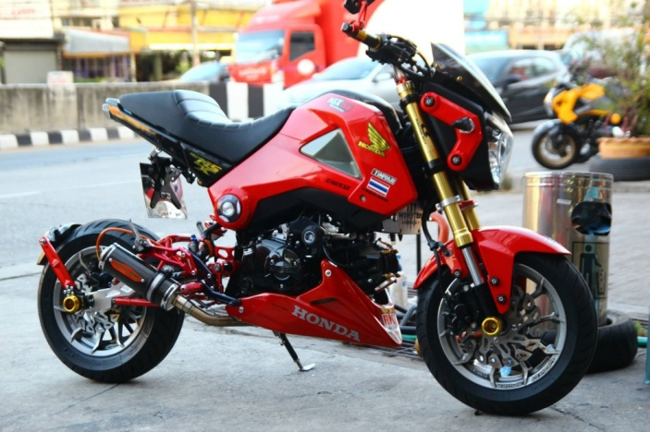
5. Đây là gì?
HẾT GIỜ
1
2
3
4
5
6
7
8
9
10
ĐÁP ÁN: ĐỘ XE

Slide 7


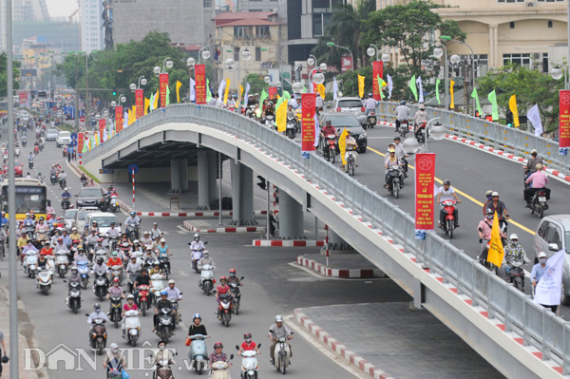
6. Đây là gì ?
HẾT GIỜ
1
2
3
4
5
6
7
8
9
10
ĐÁP ÁN: CẦU VƯỢT

Slide 8
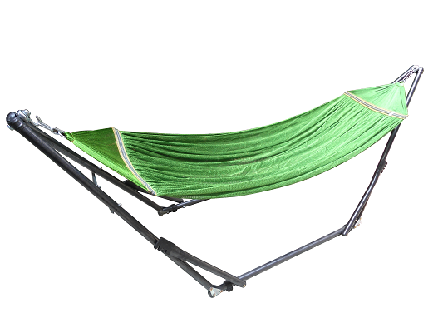

7. Đây là gì?
HẾT GIỜ
1
2
3
4
5
6
7
8
9
10
ĐÁP ÁN: ĐÁNH VÕNG

Slide 9
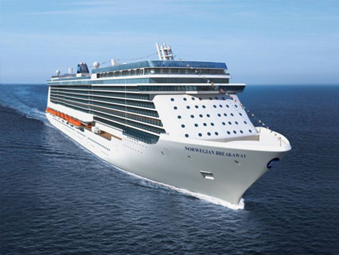

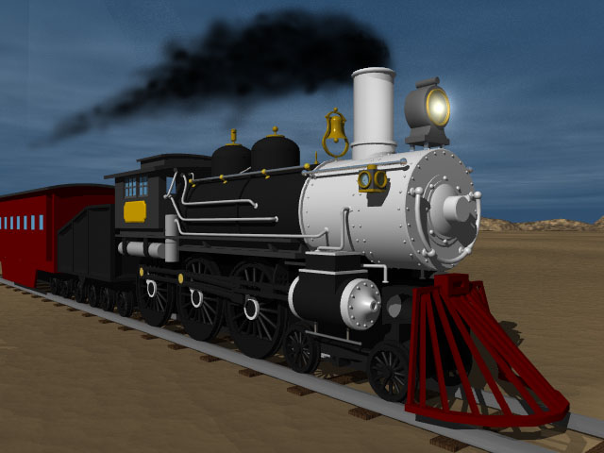
8. Đây là gì?
HẾT GIỜ
1
2
3
4
5
6
7
8
9
10
ĐÁP ÁN: TÀU HỎA

Slide 10

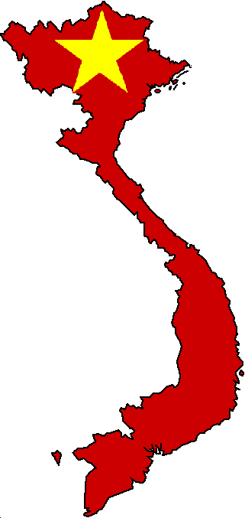
9. Đây là gì?
HẾT GIỜ
1
2
3
4
5
6
7
8
9
10
ĐÁP ÁN: TÔI YÊU VIỆT NAM

Slide 11





10. Đây là gì?
HẾT GIỜ
1
2
3
4
5
6
7
8
9
10
ĐÁP ÁN: ĐÈN GIAO THÔNG
ĐÈN TÍN HIỆU GIAO THÔNG

Slide 12

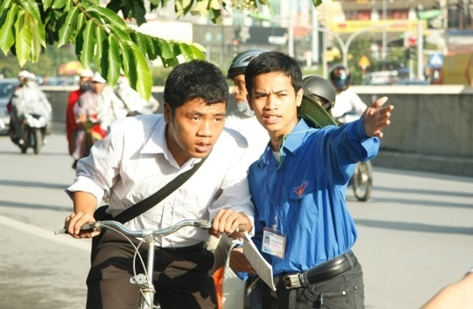
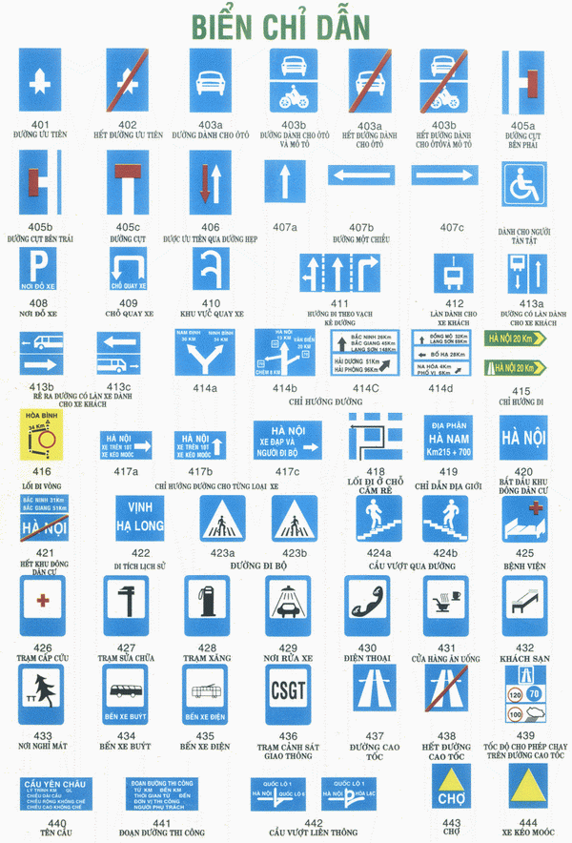
11. Đây là gì?
HẾT GIỜ
1
2
3
4
5
6
7
8
9
10
ĐÁP ÁN: BIỂN CHỈ DẪN

Slide 13


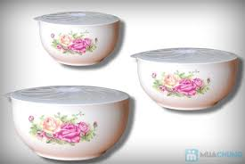

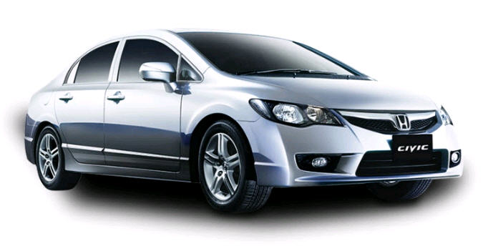
12. Đây là gì ?
HẾT GIỜ
1
2
3
4
5
6
7
8
9
10
ĐÁP ÁN: XE Ô TÔ

